Slide 1

Bipo

Slide 2
Iniciamos o projeto com a proposta de ajudar pessoas que tem dificuldades a tomarem seus remédios nos horários corretos. O Bipo faz a verificação de se você tomou ou não seu remédio e caso não tenha tomado ou caso o horário chegue muito próximo ele dispara seu alarme e não para até que o remédio seja tomado.

Slide 3
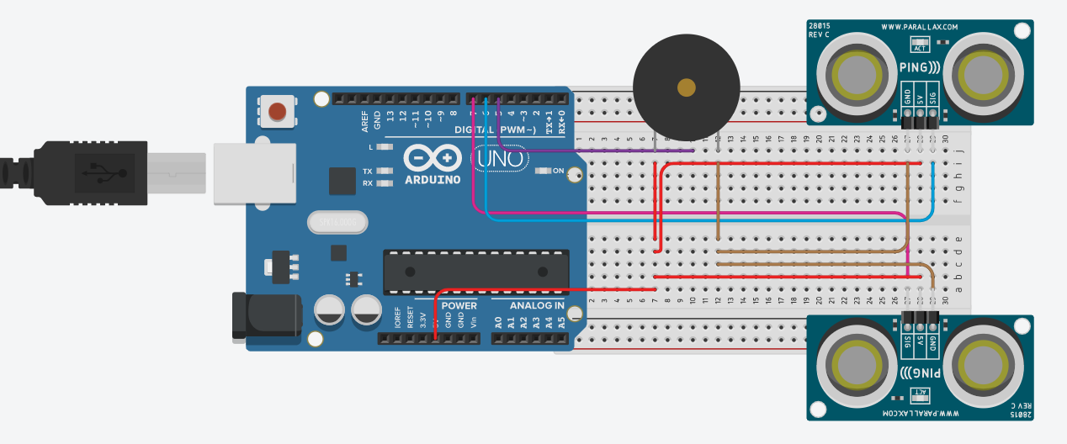
Big Picture

Slide 4
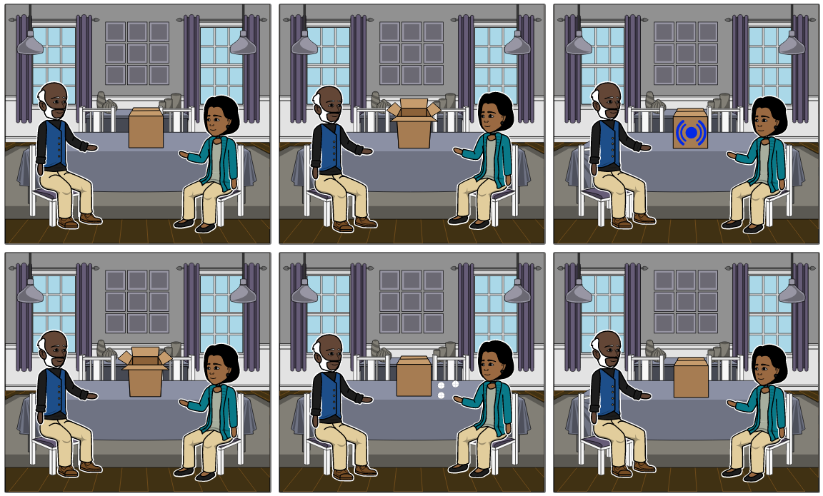
Storyboard

Slide 5
Preço
Levando em consideração o valor de todos os componentes mais a mão de obra o Bipo entraria em mercado pelo valor de R$ 150,00.
Módulo Buzzer 5V Passivo | R$ 7,90
Sensores de Distância Ultrassônico HC-SR04 | R$ 21,80
Jumper's | R$ 3,00
Protoboard | R$ 14,90
Arduíno Nano+Cabo USB | R$ 36,90
Módulo Bluetooth RS232 HC-05 | R$ 39,90
Mão de Obra | R$ 25,60

